Slide 1
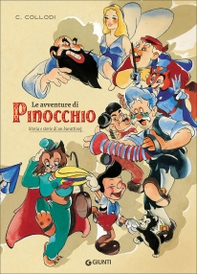
Le avventure di Pinocchio
Romanzo di formazione

Slide 2
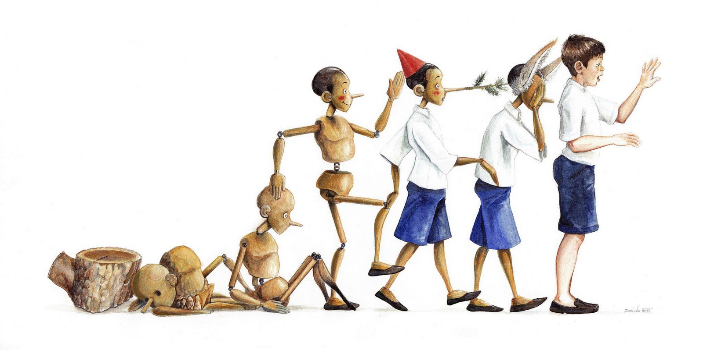
Pinocchio:
Burattino… Vive con leggerezza, è bugiardo, testardo, ostinato nell’errore, credulone
Essere umano… Laborioso e rispettoso delle regole sociali

Slide 3
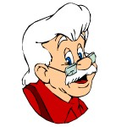
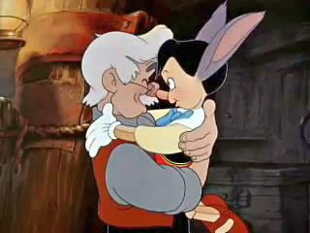
Geppetto:
Modello di genitore negativo… Simpatico e amabile, caratteristiche che lo rendono troppo debole e affettuoso nel suo rapporto con Pinocchio

Slide 4
Grillo parlante e Fata dai capelli turchini:
Personaggi esplicitamente deputati ad ammonire, esortare, rimproverare Pinocchio… Ruolo di pedagoghi

Slide 5
Eccezionale successo editoriale:
Straordinaria capacità di inventare situazioni comiche o grottesche
Atteggiamento ambiguo del narratore, che apparentemente sta dalla parte del protagonista, anche quando si mostra monello, discolo o briccone (permette ai bambini d’immedesimarsi in Pinocchio)
Il ruolo di pedagogo non è mai riassunto dal narratore, bensì da personaggi come il Grillo parlante e la Fata dai capelli turchini (obbligano ai bambini a una vera riflessione sui comportamenti di Pinocchio)

Slide 6
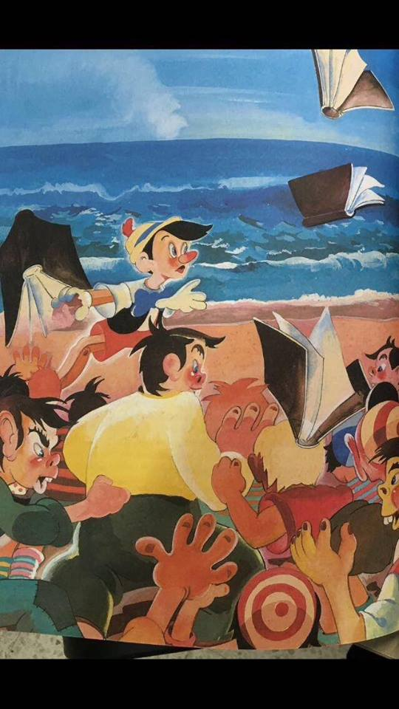
Messaggio pedagogico (laico):
DURO LAVORO E RISPETTO DELLA LEGGE: La sua formazione è completa quando acquisirà la consapevolezza della necessità di dover studiare, per se stesso e per Geppetto, diventando un essere umano
NELL’ EDUCAZIONE NON C’È SPAZIO PER L’INDULGENZA: i bambini devono capire che i genitori potrebbero arrivare troppo tardi, cosicché spetta a loro stessi evitare gli errori più gravi (es, Lucignolo muore somaro)
… perché: la vita è crudele, piena di furfanti e di imbroglioni (es, il Gatto e la Volpe, l’Omino di Burro)

Slide 7
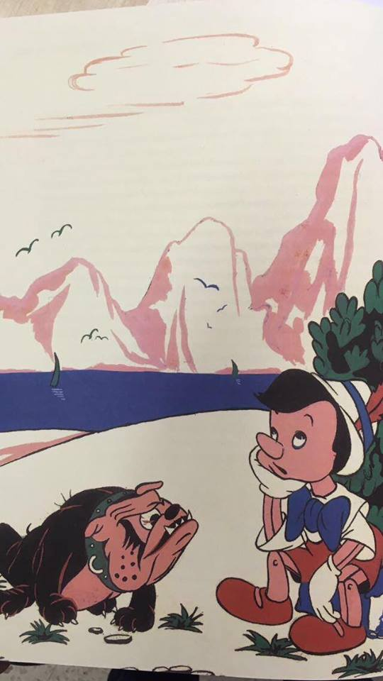
≠ Disney
Quello di Collodi riflette la condizione italiana degli anni ’40:
Autarchia
Rifiuto di ogni influenza anglofona
Per esempio, è sottolineata maggiormente
l’importanza di andare
a scuola e Pinocchio viene addirittura inseguito
dal cane della polizia

